Slide 1

포트폴리오2팀
팀장: 김종국
김태훈
이영경
문소정

Slide 2
업무 흐름도 정의
*아이디
*비밀번호
*이름
*주민번호
*이메일
*휴대전화번호
음식이름
PC 사용자 회원정보
매니저
관리
음식가격
좌석번호
음식코드
*아이디
*비밀번호
*이름
*주민번호
*이메일
*휴대폰번호
PC이용 가격
음식주문
*하루 매출
*월 매출
PC방 매출
회원가입
로그인
*하루 매출
*월 매출
음식 매출
아이디/
비밀번호
찾기
*이름
*아이디
*이메일
*휴대폰 번호
PC사용자
비 로그인
카드번호

Slide 3
프로그래밍 기능_ 요약
프로그래밍 기능_요약
신규 데이터 생성 | 데이터 검색 | 데이터 수정 | 데이터 삭제
C | R | U | D
프로그램 ID_요약
사용자(회원) User = us | 회원가입 Sign Up = su
관리자 Manager = mg | 관리자등록 Sign Up =su
 | 관리자설정 Level = le
 | 좌석지정 Seat = se
 | 결제 Payment = pm
 | 회원검색 User Retrieve = ur
 | 회원정보수정 User information Update =uu
 | 회원정보삭제 User Delete =ud
 | 마일리지변경 User Mileage =um
 | PC사용 PC Sales = ps
 | 상품판매 Goods Sales =gs
 | 상품검색 Goods Retrieve =gr
 | 상품등록 Goods Addition = ga
 | 상품삭제 Goods Delete =gd

Slide 4
메뉴구조도
*프로그램ID: 관리자(mg)를 기반으로 중분류코드를 숫자가 아닌 각 소분류 탭의 약자를 선택하여 관련페이지를 쉽게 파악할 수 있도록 작성
시스템명 | PC방 매장관리 시스템
문서명 | 메뉴구조도
프로그램 기능 | [C(reate): 신규데이터 생성, R(etrieve): 데이터검색, U(pdate): 데이터 수정, D(elete): 데이터 삭제]
중분류 | 소분류 | 소분류탭메뉴 | 프로그램ID* | 프로그램유형 | 개발 현황 |  | 비고
 |  |  |  |  | 개발 | TEST
회원 | 회원가입 | - | ussu01CRUD | CRUD
매장 | 관리자 | 관리자등록 | mgsu01CRUD | CRUD
 |  | 관리자설정 | mgleCRUD | CRUD
 | 좌석 | 좌석지정 | mgse01CU | CU
 | 결제 | - | mgpm01CU | CU
회원 | 회원관리 | 회원검색 | mgur01R | R
 |  | 회원정보수정 | mguu02RU | RU
 |  | 회원삭제 | mgud03RD | RD
 |  | 마일리지변경 | mgum04CRU | CRU
매출 | 오늘매출 | PC사용 | mgps01RU | RU
 |  | 상품판매 | mggs01RU | RU
 | 월 매출 | PC사용 | mgps02RU | RU
 |  | 상품판매 | mggs02RU | RU
상품 | 상품관리 | 상품검색 | mggr01R | R
 |  | 상품등록 | mgga02CR | CR
 |  | 상품삭제 | mggd03RD | RD

Slide 5
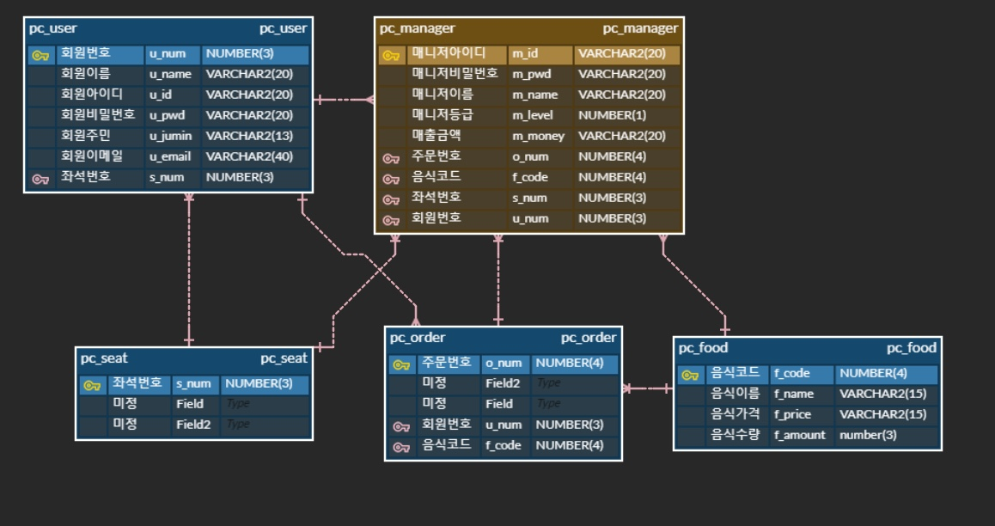
논리 ERD

Slide 6
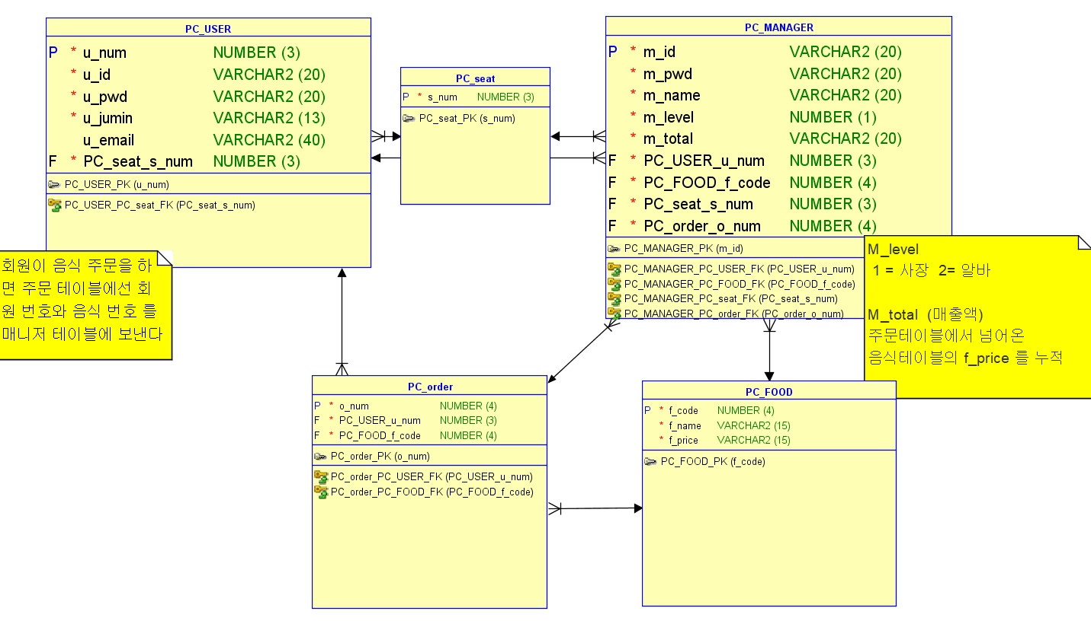
물리 ERD

